Slide 1
更多组件

Slide 2

学习目标
1
固定宽高比组件

Slide 3

学习目标
2
层叠堆放组件

Slide 4
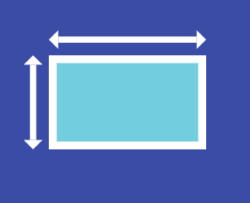
学习目标
3
固定尺寸组件

Slide 5
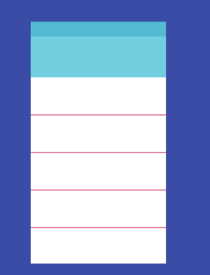
学习目标
4
水平分割线组件

Slide 6
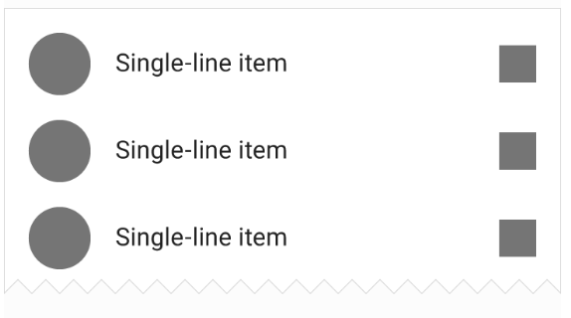
学习目标
5
列表行组件

Slide 7

学习目标
6
Tag标签组件

